Slide 1
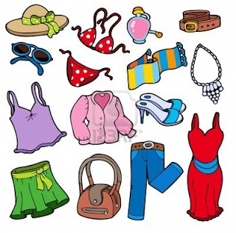
7.1 Les Questions pour le Shopping
Quelle taille faites-vous?
a. Je fais une promenade.
b. Je fais une omelette.
c. Je fait du 36.

Slide 2
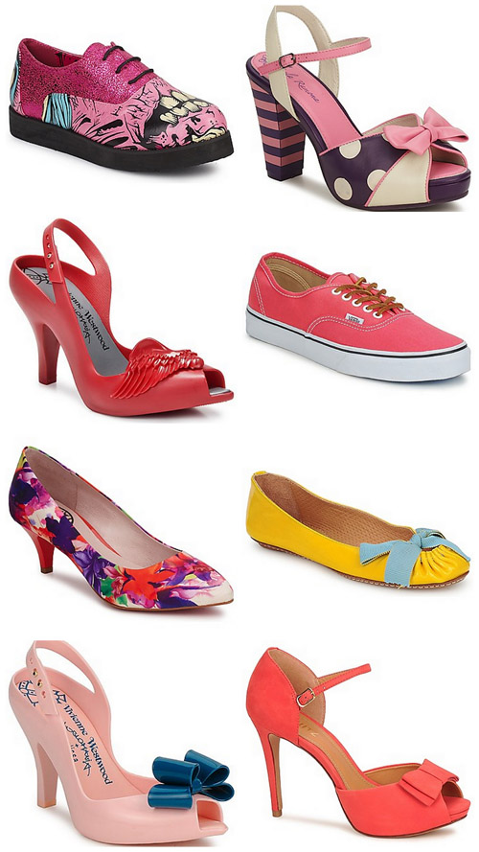
Quelle pointure faites-vous?
a. Je fais du jogging.
b. Je fais du 38.
c. Je fais une crèpe.

Slide 3
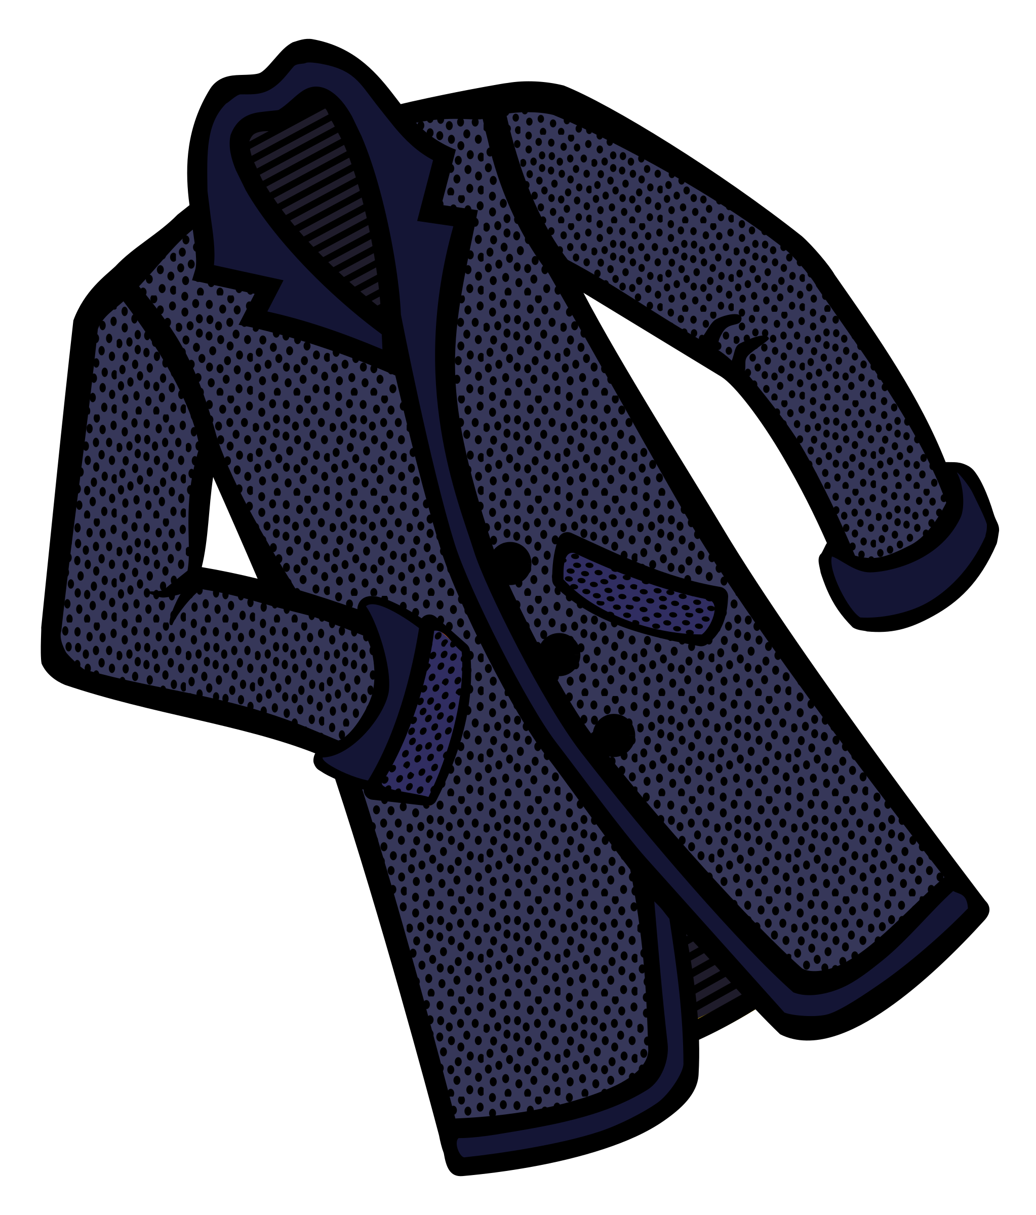
Vous avez ce manteau en laine?
a. Non. Les manteaux sont en cuir.
b. Le manteau est long.
c. Le manteau est serré.

Slide 4
Je peux vous aider, Madame?
a. Oui. Je cherche une cravate en soie.
b. Oui. J'aide mon père avec le bébé.
c. Oui. J'aide l'enfant.

Slide 5
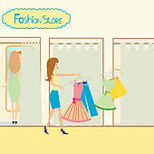
Je peux essayer cette jupe?
a. La jupe est horrible.
b. Oui. Voilà la cabine d'essayage.
c. La jupe est en coton.

Slide 6
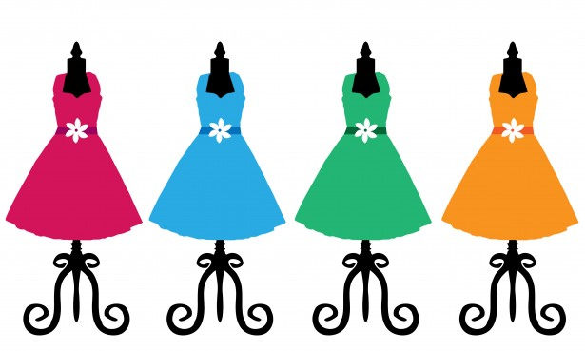
Qu'est-ce que tu penses de ma robe?
a. La robe est rouge.
b. Elle est tape-à-l'oeil.
c. Je ne pense pas.

Slide 7
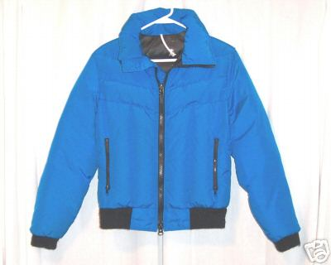
Comment est-ce que tu trouves ma veste?
a. J'ai une veste pour l'automne.
b. Elle me plaît.
c. Ma soeur met une veste bleue.

Slide 8
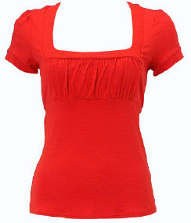
Il me va le chemisier?
a. Non. Il ne te va pas.
b. Je porte un chemisier avec un foulard.
c. Le chemisier est joli.

Slide 9
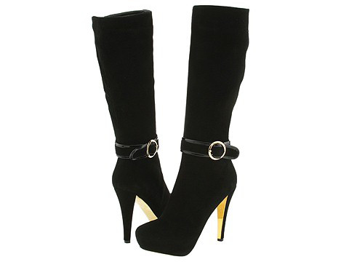
Elles me vont les bottes?
a. Les bottes sont en cuir.
b. Je cherche des bottes noires.
c. Elles te vont.

